Slide 1

Aplikasi Augmented Reality Berbasis Android sebagai Strategi Pemasaran Penempatan Furniture secara virtual
Seminar Proposal Skripsi
Muhammad Azzam Azhari Madali
412020611033
Teknik Informatika
Program Studi Teknik Informatika
Fakultas Sain dan Teknologi
Universitas Darussalam Gontor

Slide 2
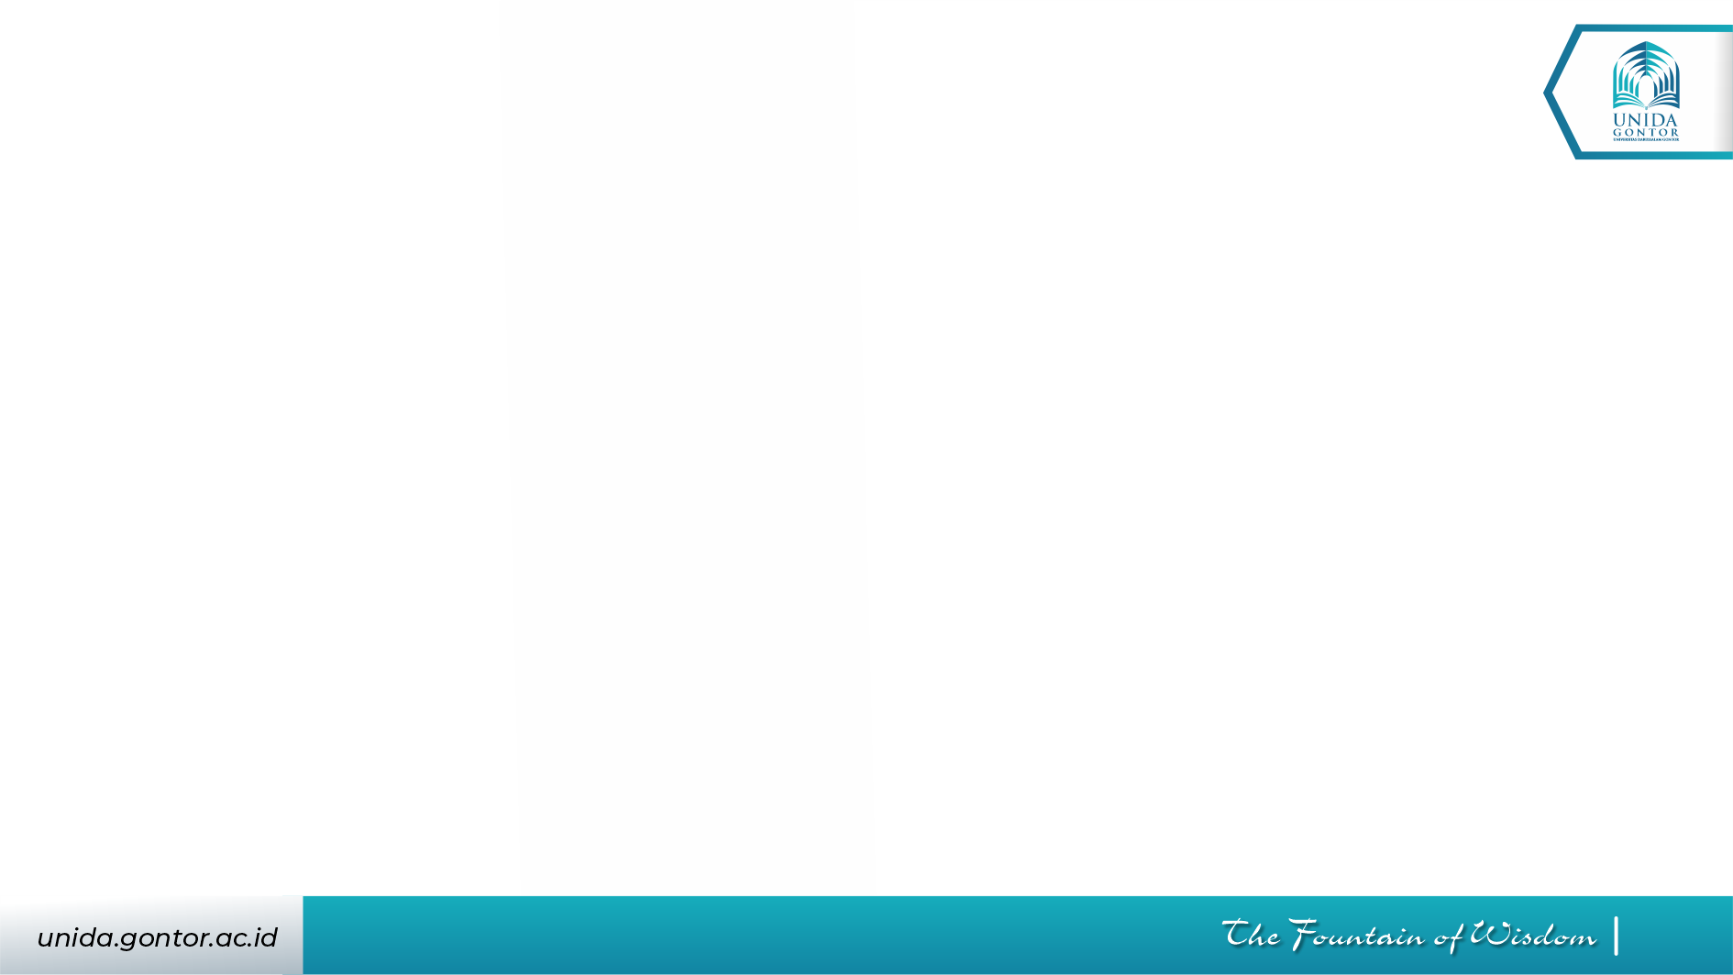
Latar Belakang
Salah satu trend pemasaran terkini adalah pemanfaatan teknologi Augmented Reality (AR) yang memiliki potensi besar untuk mengubah cara kita berinteraksi dengan produk dan layanan. Teknologi AR memungkinkan pengguna untuk mengalami penggabungan dunia fisik dan virtual, menciptakan pengalaman yang lebih menarik dan interaktif.
Kurangnya informasi dan percaya diri terhadap furniture yang pelanggan beli.
Oleh karena itu, penelitian ini bertujuan untuk mengembangkan aplikasi Augmented Reality agar memberikan pengalaman yang lebih realistis dan membantu calon pembeli membuat keputusan yang lebih dalam membeli furniture.
1
Notes:
Padi Merupakan salah satu tanaman pokok sebagai kebutuhan pangan primer di Indonesia. Tingkat konsumsi umum masyarakat Indonesia yang cenderung tinggi dari tingkat konsumsi bahan pokok lainnya.
“Dialah yang telah menurunkan air (hujan) dari langit untuk kamu, sebagiannya menjadi minuman dan sebagiannya (menyuburkan) tumbuhan, padanya kamu menggembalakan ternakmu.?”
“Wahai manusia! Sungguh, telah datang kepadamu pelajaran (Al- Qur'an) dari Tuhanmu, penyembuh bagi penyakit yang ada dalam dada dan petunjuk serta rahmat bagi orang yang beriman.”
Ayat diatas menjelaskan bahwasannya Allah SWT telah menurunkan ilmu kepada umat manusia, untuk itu kita patut untuk mempelajarinya apa yang telah diberi oleh Allah SWT sehingga dapat menjadi penyembuh dari penyakit yang ada.

Slide 3
Rumusan Masalah
Bagaimana implementasi aplikasi Augmented Reality (AR) berbasis Android dapat meningkatkan pengalaman belanja pelanggan dalam memilih furniture untuk ruangan mereka?
Bagaimana persepsi konsumen terhadap kegunaan dan keefektifan aplikasi Augmented Reality (AR) berbasis Android dalam membantu mereka membuat keputusan pembelian furniture?
2
Notes:
-

Slide 4
Batasan Masalah
Penelitian ini akan terbatas pada industri furniture, khususnya perabot rumah tangga (Sofa). Tidak mempertimbangkan industri furniture komersial atau industri lainnya.
Penelitian ini akan membahas penggunaan teknologi AR dalam konteks penempatan furniture secara virtual, termasuk tampilan produk dalam ruang pengguna. Tidak mempertimbangkan penggunaan AR untuk tujuan lain di luar itu.
3

Slide 5
Tujuan Penelitian
Mengimplementasikan Augmented Reality sehingga dapat menjadi media pemasaran di suatu toko yang mempermudah seorang pembeli dalam penempatan alat rumah tangga secara virtual.
Mengenalkan kepada para pebisnis atau produsen, yaitu bagaimana menggunakan Augmented Reality dalam memasarkan produk mereka yang lebih efektif dan efisien.
Mengikutsertakan para pebisnis atau produsen dalam hal memfungsikan teknologi canggih pada dunia usaha mereka.
Memberikan panduan praktis kepada masyarakat umum dalam hal bisnis furniture bagi yang ingin mengadopsi teknologi dalam strategi pemasarannya.
4

Slide 6
Penelitian Terdahulu
No | Peneliti | Tahun | Judul | Tujuan Penelitian | Kesimpulan | Perbedaan
1. | Annisa Rahma Saptia,Tri Widodo | 2019 | Aplikasi Simulasi Dekorasi Rumah Menggunakan Teknologi Augmented Reality | Pada penelitian ini digunakan Game Engine UNITY untuk membangun aplikasi berbasis android serta Vuforia SDK agar aplikasi yang dibangun dapat menjadi aplikasi berteknologi Augmented Reality. | Diharapkan dengan adanya media simulasi dekorasi rumah menggunakan teknologi Augmented Reality ini dapat dijadikan alternatif untuk dekorasi ruangan dengan lebih mudah. | Mengimplementasikan Augmented Reality sehingga dapat menjadi media pemasaran di suatu toko yang mempermudah seorang pembeli dalam penempatan alat rumah tangga secara virtual.
2. | Ricky Marcianno Putra Permana Tahir , Sulaeman Santoso, S.Kom., MT | 2021 | Gamifikasi Penataan Produk Mebel dengan Pembuatan Aplikasi Augmented Reality Berbasis Android | Untuk mengimplementasikan fitur augmented reality dengan SDK yang tersedia dengan membuat aplikasi mobile AR untuk memberikan visualisasi 3D model furnitur. | Menciptakan peluang luas dan melaksanakannya penelitian penggunaan teknologi AR dengan berbagai inovasi dan fitur yang bermanfaat. | Mengenalkan kepada para pebisnis atau produsen, yaitu bagaimana menggunakan Augmented Reality dalam memasarkan produk mereka yang lebih efektif dan efisien.
3. | Shiddiq Sugiono | 2021 | Tantangan dan Peluang Pemanfaatan Augmented Reality di Perangkat Mobile dalam Komunikasi Pemasaran | Penelitian ini bertujuan untuk memberikan gambaran mengenai berbagai tantangan dan peluang yang dihadirkan oleh teknologi AR dalam mendukung komunikasi pemasaran serta menganalisis potensi teknologi tersebut di masa depan. | Mendukung aktivitas komunikasi pemasaran di masa depan karena memberikan pengalaman digital yang menyenangkan dalam berinteraksi dengan suatu produk. | Mengikutsertakan para pebisnis atau produsen dalam hal memfungsikan teknologi canggih pada dunia usaha mereka.
4. | Ida Ayu Pradnya Sasmita | 2022 | Analisis Penerapan Teknologi Augmented Reality sebagai Strategi Pemasaran IKEA | Agar Konsumen dapat melihat produk yang diinginkan secara real time melalui aplikasi di ponsel pengguna. | Adapun hasil yang diperoleh yaitu terdapat dampak positif yang besar setelah IKEA meluncurkan toko online dan mengembangkan aplikasi yang didukung oleh penerapan augmented reality. | Memberikan panduan praktis kepada masyarakat umum dalam hal bisnis furniture bagi yang ingin mengadopsi teknologi dalam strategi pemasaran.
5. | Eko Agung Syaputra, Widya Sartika, Olivia Febrianti Ngabito | 2023 | Efektivitas Visualisasi 3D dan Augmentend Reality Bagi Optimalisasi Media Informasi dan Promosi Mebel Kayu Jepara di Pasar Online | Memberikan pemahaman yang lebih baik tentang detail produk mebel yang ditampilkan. | Disimpulkan bahwa penggunaan visual 3D melalui AR mampu mengatasi banyak keterbatasan dalam membeli mebel di pasar online. | Media penempatan futniture secara virtual yang dibuat merupakan aplikasi berbasis android.
5
Notes:
Penelitian ini berisi pengenalan otomatis pada penyakit daun padi menggunakan visi komputer dan pembelajaran mesin.
Penelitian ini berisi tentang pengaplikasian deteksi penyakit daun padi menggunakan metode Convolutional Neural Network (CNN).
Pada penelitian ini peneliti mengusulkan metode segmentasi semantic dengan segnet berbasis Fully Convolutional Network.
Penelitian ini berisi tentang implementasi metode deep learning untuk mendeteksi penyakit pada tanaman untuk membantu merencanakan berbagai prosedur pengendalian penyakit.

Slide 7
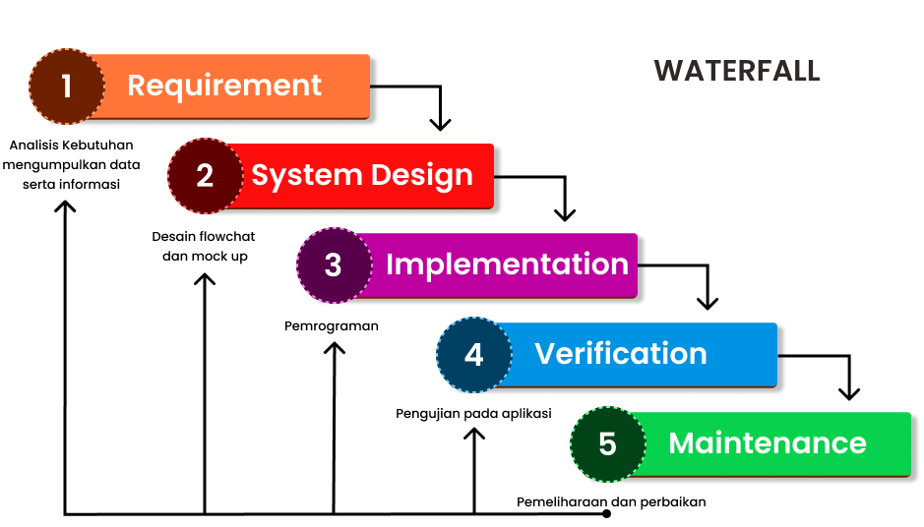
Tahapan Penelitian
6
Notes:
Fully convolutional networks for semantic segmentation (2014)
U-Net: Convolutional Networks for Biomedical Image Segmentation (2015)
Improvisasinya apa ?

Slide 8
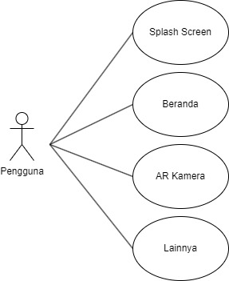
Perancangan Desain Sistem
Use Case Diagram
7
Notes:
Fully convolutional networks for semantic segmentation (2014)
U-Net: Convolutional Networks for Biomedical Image Segmentation (2015)

Slide 9
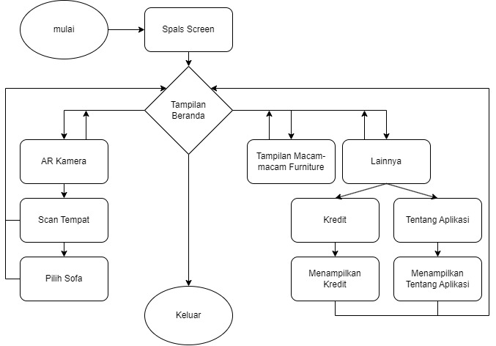
Perancangan Desain Sistem
Flowchart alur Aplikasi
8
Notes:
Fully convolutional networks for semantic segmentation (2014)
U-Net: Convolutional Networks for Biomedical Image Segmentation (2015)

Slide 10

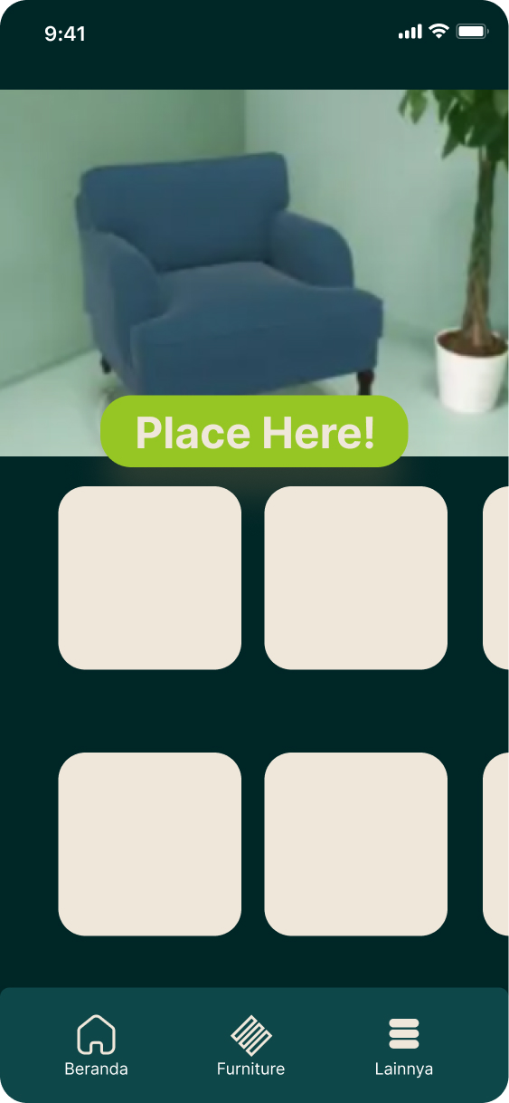
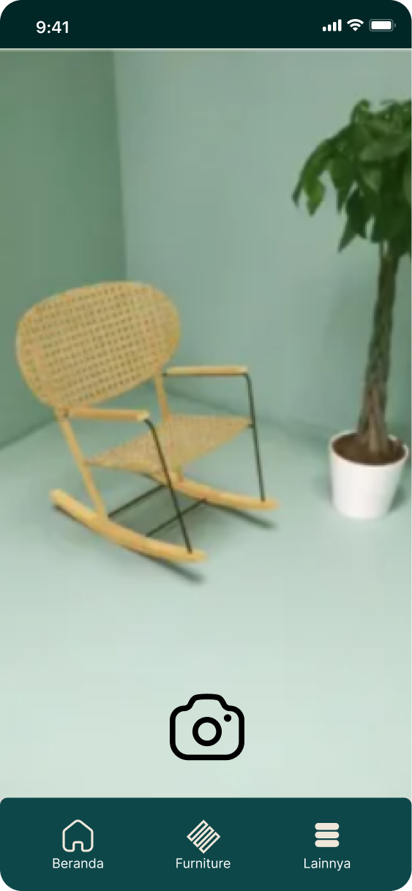
Perancangan Desain User Interface
Splash Screen,(1) Beranda,(2) AR Kamera (3)
Pada desain user interface berikut, ada tiga buah gambar yaitu yang pertama adalah splash screen, lalu setelahnya ada tampilan beranda yang berisikan perkenalan dari aplikasi Furniture App ini, dan juga dilengkapi dengan navbar bawah, yang berisikan 3 tombol, yaitu: Beranda, Furniture, Lainnya. Lalu untuk yang terakhir, disana ada tampilan AR Kamera.
9
Notes:
Fully convolutional networks for semantic segmentation (2014)
U-Net: Convolutional Networks for Biomedical Image Segmentation (2015)

Slide 11
Estimasi Pengerjaan
NO | Jenis Kegiatan | Bulan
 |  | Desember | Januari | Februari | Maret | April
1 | Pengumpulan Data
2 | Analisis Kebutuhan
3 | Perancangan Model
4 | Implementasi Sistem
5 | Tahap Pengujian
6 | Pemeliharaan
10

Slide 12
Terima Kasih!
Penutup
11

